Slide 1

Erciyes Üniversitesi
- Yatay Geçiş Ek Madde 1
- Yatay Geçiş Gano
İle ilgili makama verilecek belge talep işlem adımları

Slide 2
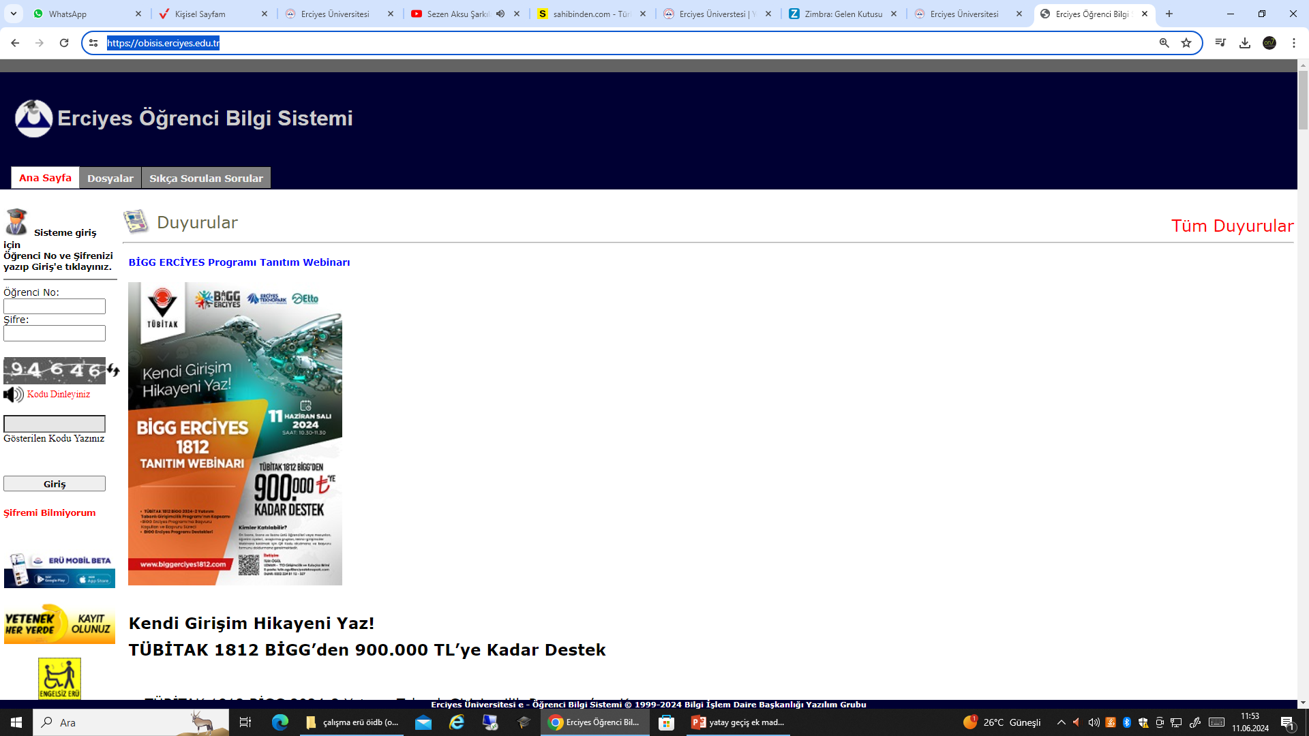
Adım >1
1
https://obisis.erciyes.edu.tr/ adresine giriş yapılır,
2
Öğrenici No, şifre ve güvenlik kodu girilir,

Slide 3
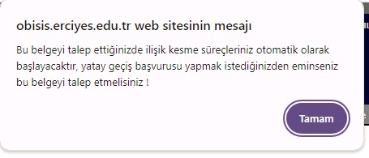
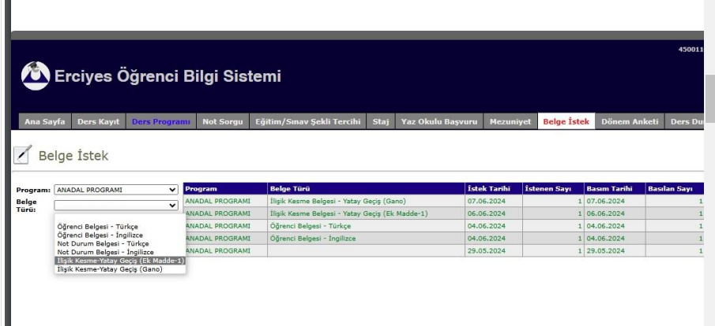
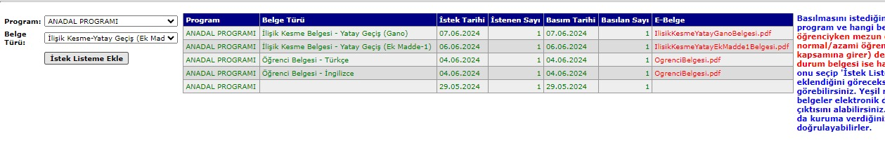
Adım >2
Gelen ekranda BELGE İSTEK sekmesine tıklanır,
3
5
4
Bu alandan uygun istek seçilir, EK MADDE 1 / GANO , Sonrasında gelen ekrana ONAY verilir,
Son olarak İstek Listeme Ekle’ye tıklanır ve ile ilişik kesme süreci başlar,
6

Slide 4
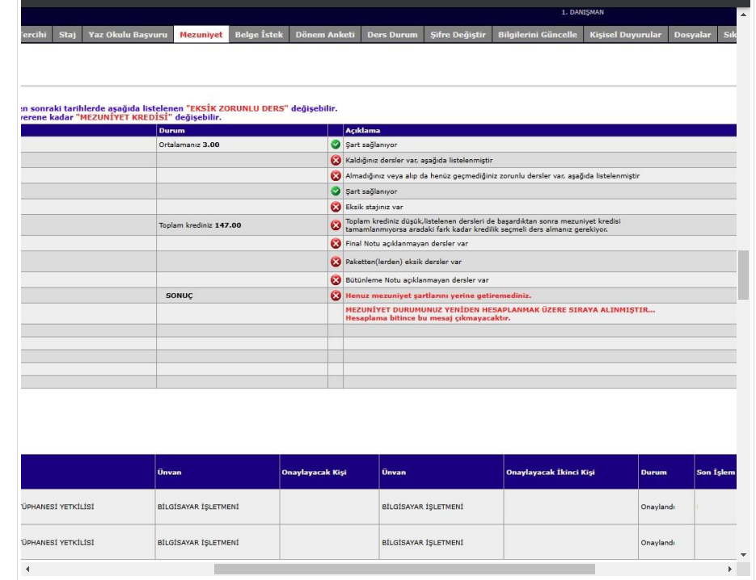
Adım >3
7
Sistemde sürecin takibi OBİSİS üzerinden MEZUNİYET seslemesinden kontrol edilebilir, onaylanan ve onaylanmayan birimler bu bölümde gözükmektedir, onaylanmayan birimler için ilgili birim görüşebilirsiniz,
8
Bu süreçte ilgili fakülte ve bölümlerin onaylama süreci başlar,
bu süreçler, fakülte ve birimlere göre değişiklik gösterir;
Kütüphane Daire Başkanlığı,
Bölüm Başkanı,
Taşınır Kontrol Yetkilisi,
Okul Kütüphanesi,
Bu birimlerin onayından sonra belgeniz sistemde oluşacaktır, çıktı alarak kullanabilirsiniz,
ıslak imzalı belge isteyenler onay süreci tamamlandıktan sonra şahsen müracaat ile
Öğrenci İşleri Daire Başkanlığından alabilecekler.

Slide 5
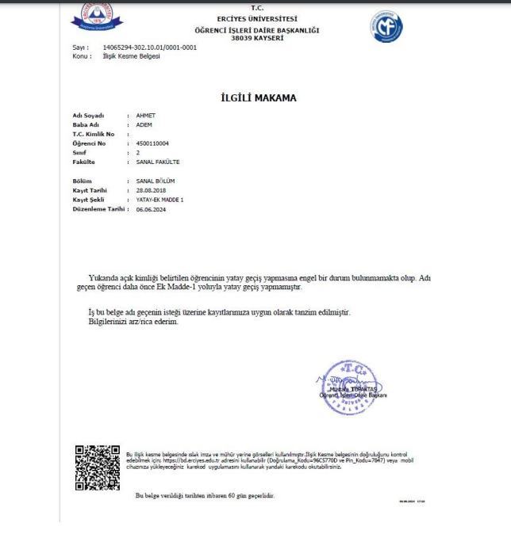
Adım >4
Süreç tamamlandıktan sonra, BELGE İSTEK sekmesinde PDF formatında belge üretilecektir.
10
9
ÖRNEK BELGE

